Slide 1
Uma Contribuição à Discussão sobre os desafios da Previsão de Tempo/Clima no Brasil e necessidades legislativas/normativas
Pedro Leite da Silva Dias
Departamento de Ciências Atmosféricas
Universidade de São Paulo
Audiência Pública da Comissão de C&T do Senado visando prover informações e esclarecer sobre a importância, as necessidades legislativas e normativas e os desafios da área de Previsão do Tempo e Clima no Brasil
Brasília, DF, 16/11/2016

Slide 2
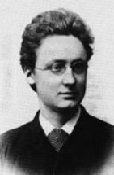
Uma breve história sobre os modelos de previsão de tempo e clima
Início do Século 20
Vilhelm Bjerknes
(1862-1951)
1) As leis que regem os movimentos da atmosfera devem ser conhecidas com “suficiente” precisão para que se possa prever a transição de uma estado do tempo para outro.
(Magazine of Meteorology 1904)
2)Formulou 7 equações que governam a evolução dinâmimca da atmosfera: baseadas na conservação de momentum (3), massa (1), termodinâmica (energia e entropia) e equação do estado (1);
3)Sugeriu um método gráfico baseado em mapas sinóticos para resolver as equações → metodologia muito lenta…

Slide 3
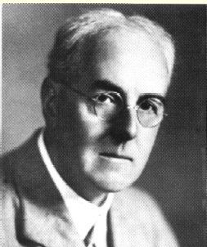
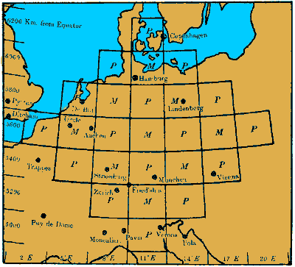
Uma breve história sobre os modelos de previsão de tempo e clima
Lewis Richardson
1910–1922 Previsão Numérica
(1881-1953)
– solução baseada na formulação em diferenças finitas de um sistema simplificado das equações do Bjerkness
– tentativa de previsão de 8hr para 20 de maio de 1910 , um período em que haviam observações de superfície e de balões.
– levou 6 semanas para calcular na mão…(durante períodos de “descanço” enquanto dirigia ambulâncias na 1ª Guerra Mundial).
– fracasso!! Mudanças de pressão e temperatura absurdas…
– demorou mais de 15 anos para descobrirem a causa – abriu uma área de pesquisa em Matemática Aplicada…
–

Slide 4
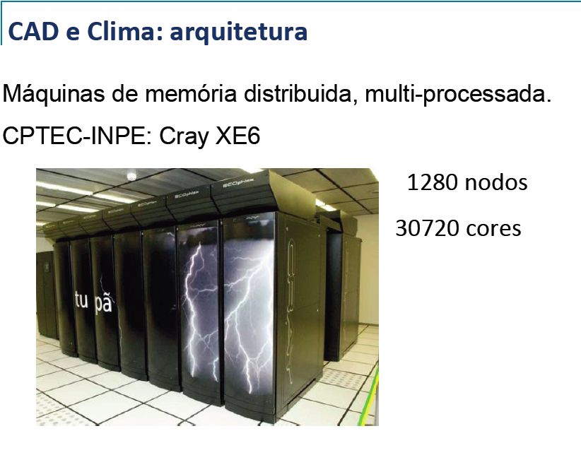
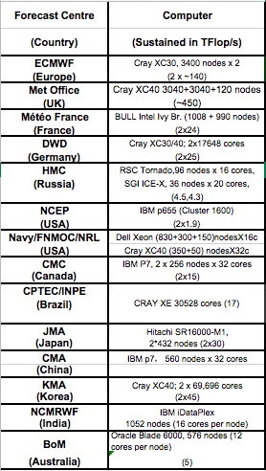
Computadores de Alto Desempenho:
Sempre muito próximos da Meteorologia

Slide 5
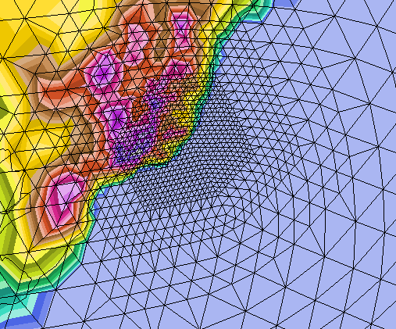
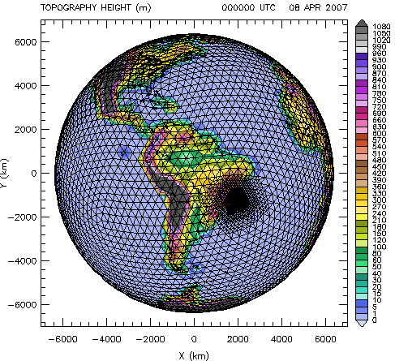
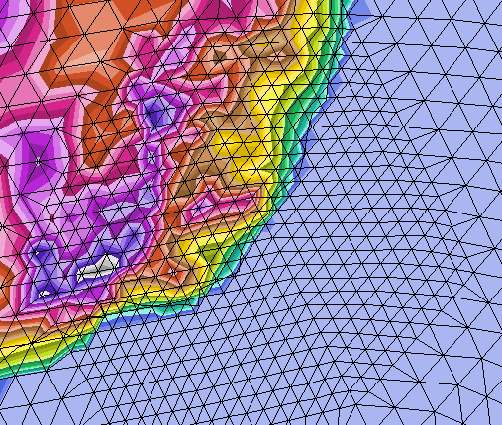
Modelos globais
Modelos regionais

Slide 6
Sistema nacional de meteorologia e climatologia

Slide 7
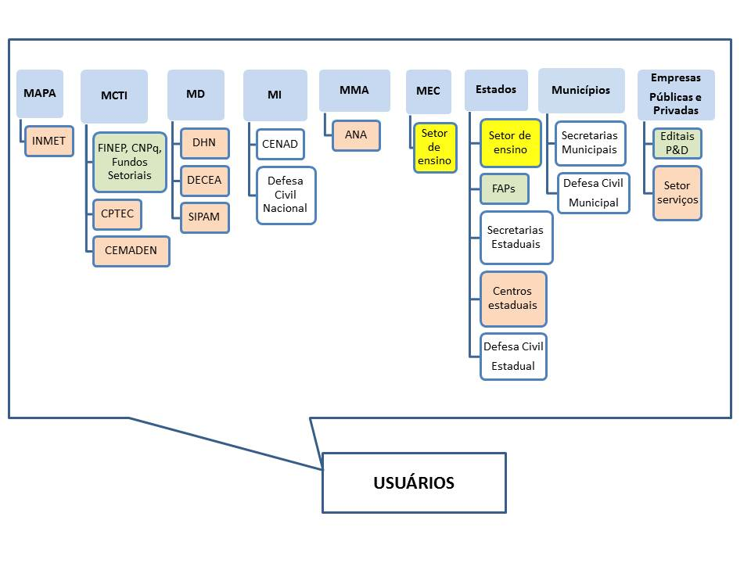
*
*
*
*
*
Exceto CPTEC (parcialmente) todos os demais centros alimentam seus modelos com produtos que vem dos EUA ou Alemanha...
Exceto pelo CPTEC e INMET, as previsões regionais são feitas com resolução muito próxima a dos modelos globais do NCEP (EUA) e ECMWF (Europeu)
*

Slide 8
CPTEC foi criado no final dos anos 80/início dos 90 para prover o Brasil com a melhor previsão possível na região da América do Sul, com ênfase na nossa região. Assumiu também responsabilidades na previsão da qualidade do ar.
CPTEC foi criado para prover previsões numéricas de tempo (e depois, clima foi incorporado à missão) -> escritórios dos principais usuários (INMET, Marinha, Aeronáutica, Recursos Hídricos...) fariam a interface com os usuários....realidade atual é bem diferente...

Slide 9
CPTEC faz previsão:
  global com resolução de 40/80km até 15 dias;
  Regional com 2 modelos – ETA e BRAMS (durante a Olimpíada com um 3º modelo (WRF)
  Tem domínio completo sobre o global, ETA e BRAMS;
  Também faz previsão de estado do mar e clima sazonal
Demais centros utilizam modelos estrangeiros, sem total domínio .

Slide 10
Desafios da Previsão de Tempo e Clima
Realidade atual: CPTEC vem perdendo competitividade em comparação com os produtos de outros centros mundiais;
  Exceção é a previsão da qualidade do ar em escala continental e local. Permanece como um referência na área.
A multiplicidade de previsões numéricas regionais (CPTEC, INMET, DHN, DECEA, SIPAM, alguns centros estaduais) poderia fazer algum sentido se os resultados fossem usados como membros de um super-conjunto de previsões:
  é possível estimar a incerteza das previsões através do uso de um conjunto de previsões
  e é possível demonstrar que um tratamento adequado dos membros do conjunto levam a uma previsão melhor.

Slide 11
Algumas questões de prioridades
Por que fazer previsão global?
  Estratégico (ou não? - poderiamos usar previsões de outros centros mundiais...) – devemos ou não ter independência na geração de produtos de previsão?
  Necessário para previsão climática sazonal
    Também é possível usar produtos de outros centros porém essa previsão depende de fatores regionais que não necessariamente são atendidos por outros centros..

Slide 12
Algumas questões de prioridades
Todos atores rodam previsões regionais:
  Precisa todo esse esforço ? - RH, energia, infraestrutura...
Quem domina o desenvolvimento desses modelos?
  Totalmente só o CPTEC...
Rodar modelo dá status mas...importante é desenvolver produtos para usuários específicos usando resultados de modelos

Slide 13
Desafios da Previsão de Tempo e Clima
Em parte pelos problemas da gestão do Sistema Meteorológico Nacional – duplicações de esforços, divisões, falta de um plano de investimentos (RH , e equipamentos)

Slide 14
Desafios da Previsão de Tempo e Clima
Atraso técnico -> principalmente relacionado com o atraso na renovação do sistema computacional. Em geral, centros competitivos atualizam os equipamentos a cada 2-4 anos. CPTEC atualizou há 6 anos ... Nas melhores hipóteses, ainda levará cerca de 1,5 a 2 anos.

Slide 15
Questão da computação de alto desempenho...
Como são os centros mundiais de previsão de tempo e clima?

Slide 16
Situação atual dos principais centros mundiais de previsão de tempo e clima
Centro | Pais | RPEak | Ano | Intervalo
 |  | Petaflops |  | atualizações
ECMWF | Europa | 10,29 | 2016/14 | 2-4 anos
KMA | Coréia | 6,24 | 2015/14 | 4-5 anos
METEO | França | 6,00 | 2016 | 4-6 anos
UKMO | Inglaterra | 5,60 | 2016 | 3-4 anos
NCEP | EUA | 1,55 | 2012 | 3-4 anos(*)
CMA | China | 1,41 | 2014 | 4-9 anos
DWD | Alemanha | 1,27 | 2014/13 | 2-8 anos
JMA | Japão | 1,09 | 2015 | 5-6 anos
BOM | Austrália | 0,87 | 2016 | 5-6 anos
NCMRWF | India | 0,37 | 2013 | 4 anos
CPTEC | Brasil | 0,25 | 2010 | 3-5 anos**
(*) anunciou compra de um computador de 10 Petaflops nos próximos 2-3 anos
(**) está há 6 anos sem atualização e vinha de atualizações a cada -3-4 anos
Nos EUA há o National Center for Atmospheric Research além de vários outros centros de pesquisa, alguns com caráter operacional para previsão de clima. Somente no NCAR há computador em instalação com 5,3 Petaflops
O CPTEC está muito distante na métrica do desempenho de pico
A maioria do centros mundiais atualiza o sistema a cada 2-6 anos, alguns a com intervalos de 8-9 anos

Slide 17
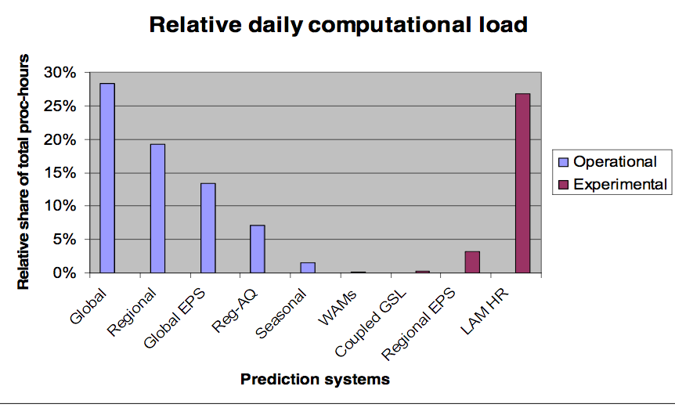
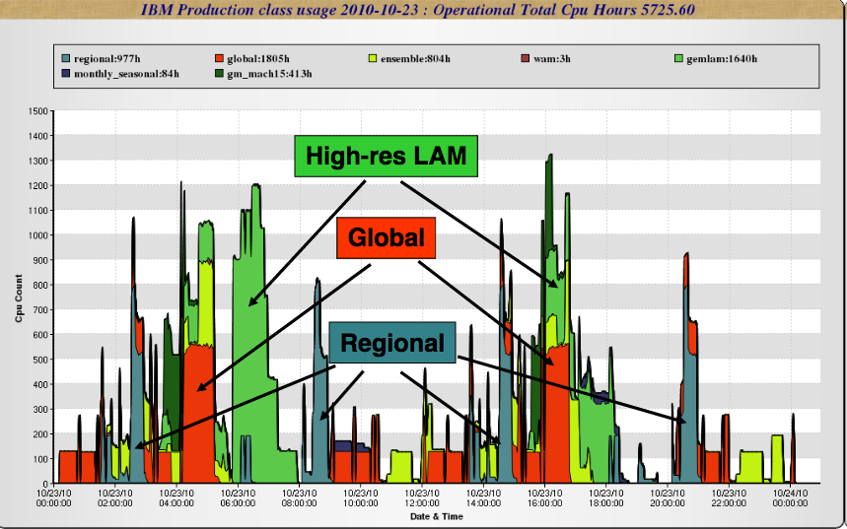
Algumas características fundamentais dos computadores de centros meteorológicos
Tem que ter ”potência alta” pois as previsões devem ser realizadas rapidamente, algumas vezes por dia:
  Por ex., uma previsão de 10 dias deve ser finalizada em menos de 2hr
Nos últimos anos , as previsões por conjunto (para estimar incerteza da previsão) e as previsões de alta resolução ocupam mais tempo do computador.
Cerca de 50% do tempo disponível usado para operação. Resto do tempo para pesquisa que levará à nova geração de modelo. Troca a cada 1-2 anos.

Slide 18
Quais arquiteturas de computadores de alto desempenho são mais adequadas para a previsão de tempo moderna?
Altíssima capacidade de fazer operações numéricas/processos de decisão e de armazenamento de dados (memória – ultra rápida e mais lenta) ;
Computação em nuvem não é solução para previsão de tempo/clima: Conectividade interna da máquina é fundamental.
Existe diferença , as vezes bem grande, entre a velocidade de pico de um computador e a velocidade efetiva numa determinada aplicação.
  É necessário muito esforço (custo em RH e $) no nível do software para tornar eficiente uma determinada aplicação em cada tipo de arquitetura computacional.
Computadores modernos estagnaram na velocidade de cálculo por processador: a solução foi aumentar o número de processadores (hoje da ordem de centenas de milhares indo para milhões) → aplicações devem ter alto paralelismo!!
  Nada trivial paralelizar massivamente aplicações como a previsão de tempo.

Slide 19
Santos Dumont é adequado para previsão de tempo operacional?
Santos Dumont, é o computador de alto desempenho localizado no Laboratório Nacional de Computação Científica é o nó central do Sistema Nacional de Processamento de Alto Desempenho – sistema focado no atendimento de requisitos da pesquisa científica no Brasil .
  Santos Dumont é parte de do Sistema Nacional de Processamento de Alto Desempenho do MCTI que atende um grande número de usuários ao mesmo tempo, focado na prestação de serviços para pesquisa científica e tecnológica
  Atividades tecnológicas de alta segurança, por ex., não utilizam o Santos Dumont (ex. Atividades operacionais e alguns projetos de pesquisa da Petrobras, EMBRAER etc. )

Slide 20
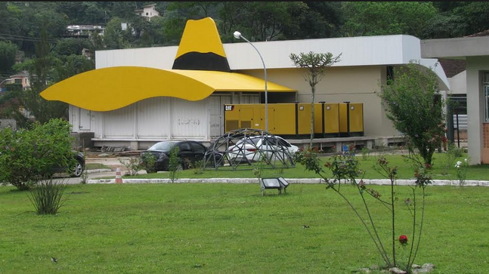
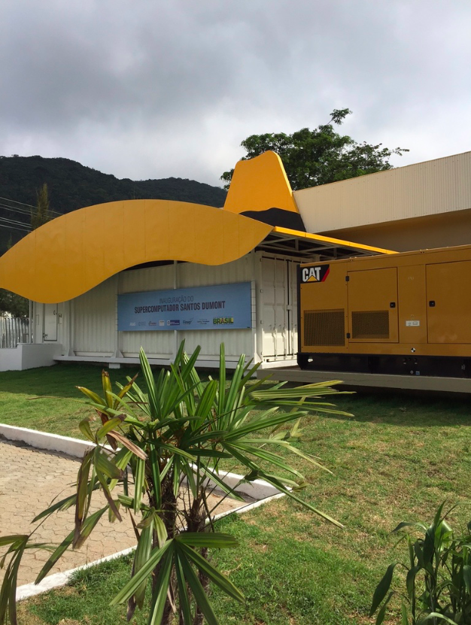
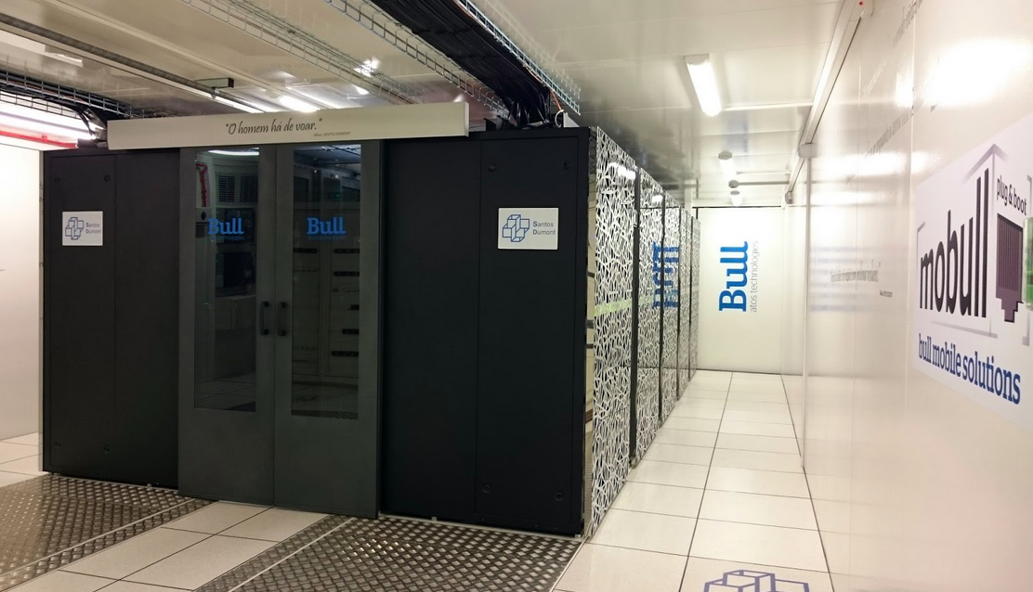
Instalação em containers – Computador Santos Dumont

Slide 21
Santos Dumont LINPACK – performance TOP500 – June 2015
Machine Module | HPL Tflops
B710 CPU's | 214,6
B715+GPU | 455,9 | . # 148 TOP500’s
B715+PHI | 111,9
MESCLA | 12,1
B710+B715 CPU's | 315,8 | . # 209 TOP500’s
CPUB710+CPUB715+phi | 363,2 | . # 180 TOP500’s
Total Performance | 794 | +- # 85 TOP500’s
(independent modules)
Peak Performance | 1.092 | 1,1 Petaflops
Efficiency | 72,75%
Largest computer in Latin America at this moment
IN 2015 (november) Brazil had 6 entries in the TOP500 list (LNCC -3; CIMATEC-1; PETROBRAS 1; CPTEC- 1)
Same as Australia (however , Australia has #16 and 3 in the TOP100)

Slide 22
  Requisitos na especificação do Santos Dumont vieram de várias áreas de aplicação → arquitetura é heterogênea (atende biologia computacional, problemas das engenharias, saúde, construção de novos materiais, astronomia, geofísica, oceanografia e também meteorologia.

Slide 23
Santos Dumont pode ser usado (e já o é) para o desenvolvimento de pesquisas em Previsão de Tempo e Clima . No momento, projetos de Meteorologia estão entre a 4a e 8a colocação entre os maiores usuários do sistema.
Não é, seguramente, uma máquina com arquitetura integralmente desenhada para atender as necessidades específicas da Meteorologia (exceto cerca de 1/3 do computador);
Não atende os requisitos de segurança de um centro operacional -> este é um sério problema para atividades governamentais que exigem alto nível de segurança.

Slide 24
Conclusão
  Estamos ficando cada vez mais defasados no cenário mundial dos Centros de Previsão de Tempo/Clima:
    Atraso na capacidade de processamento, armazenamento;
    Falta de atualização mais frequente: maioria dos centros entre 2-5 anos. CPTEC está há 6 anos com o mesmo computador. Pequeno upgrade será realizado em 2017 mas não o suficiente para torná-lo competitivo.
    Entre a decisão de adquirir um novo computador (ou seja, ter a garantia do recurso) e a instalação - > da ordem de 2 anos. Ou seja, a atualização do CPTEC, na melhor das hipóteses, em 2018.
    Santos Dumont não é uma solução para a previsão operacional.
  Não basta comprar computador -> é preciso rever a estrutura do Sistema Nacional de Meteorologia, definindo claramente as responsabilidades de cada setor -
    Modelo de gestão: talvez OS?
  Recursos Humanos: Articulação entre setor operacional e acadêmico: experiência dos europeus e americanos é positiva.
    Editais de pesquisa podem unir esforços.

Slide 26
Planejamento Estratégico
Soluções de fusões e extinções de instituições e talvez novas e mais vigoras instituições emergirão como solução para os problemas atuais.
A coragem para enfrentar os desafios deve vir de cima, da vontade política de dar um salto de qualidade ao SNMC para benefício de todos.

Slide 27
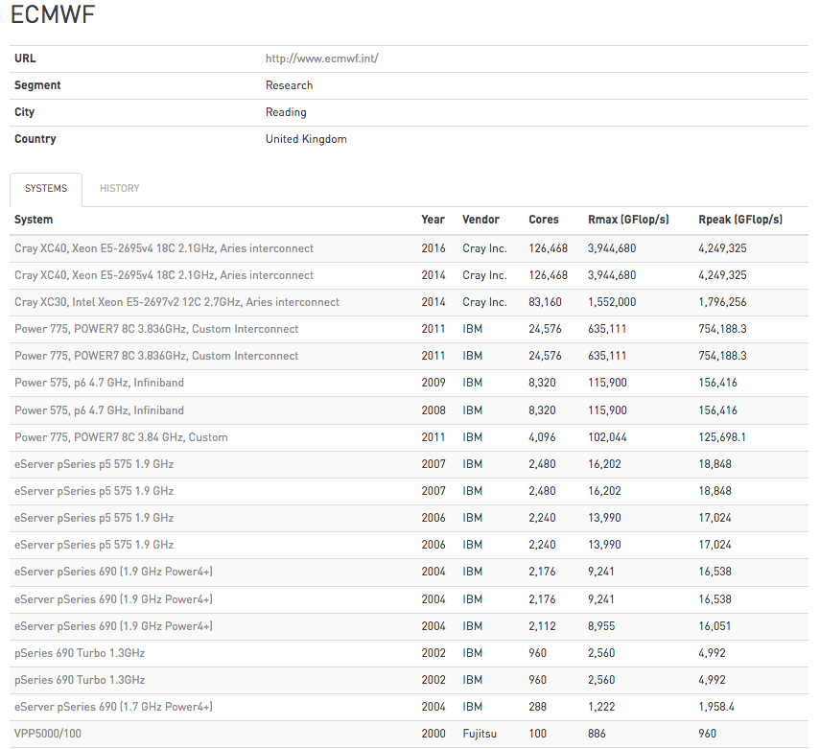
2 a 4 anos entre atualizações

Slide 28

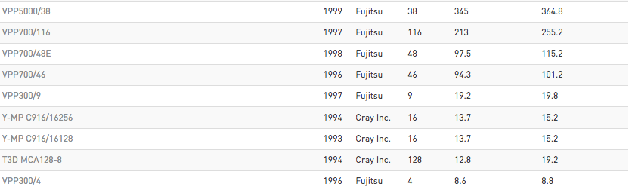

Slide 29
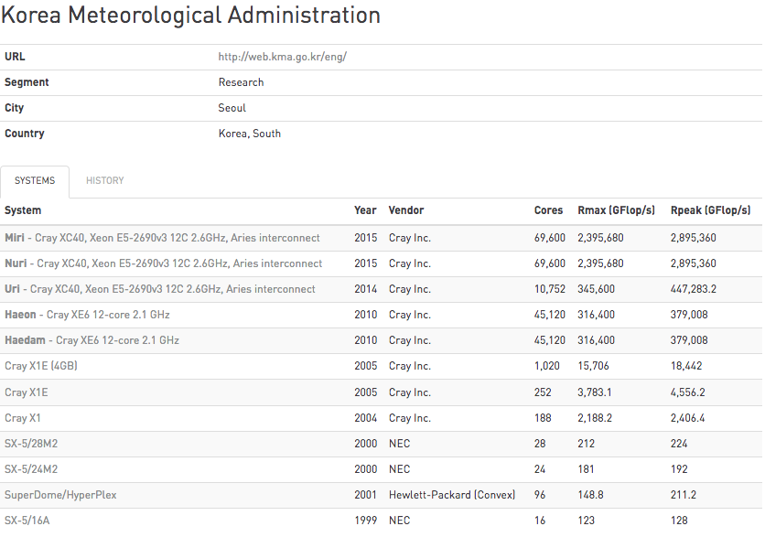
Atualizações a cada 4-5 anos aproximadamente.

Slide 30
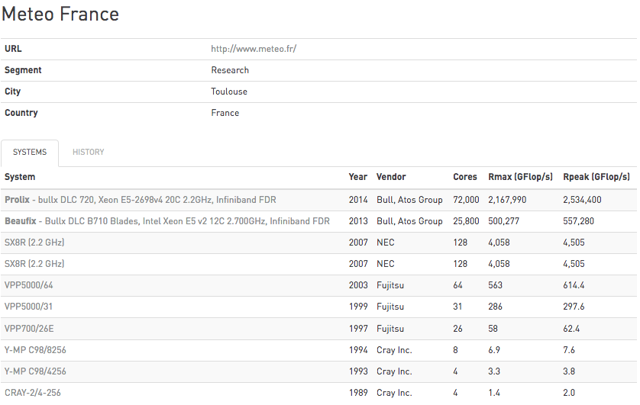
2016: installed a 6 000.000 GFlop/s computer
Atualizações a cada 4-6 anos aproximadamente.

Slide 31
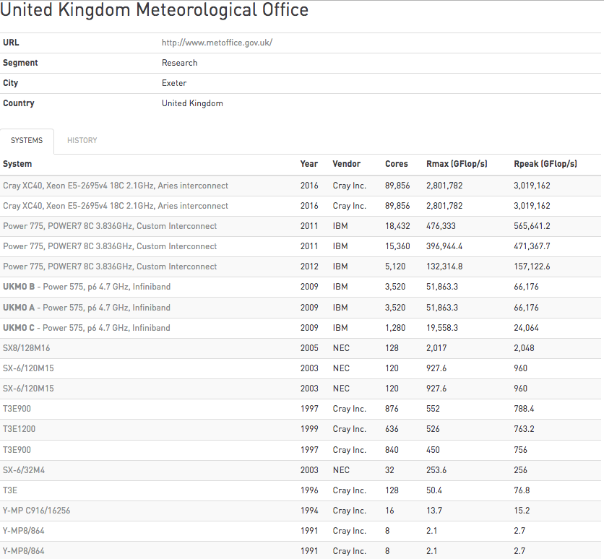
Atualizações a cada 3-4 anos)

Slide 32
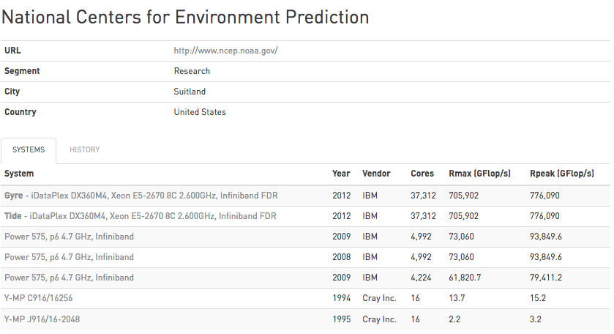
2016: announced plans to install a 10.000.000 Gflops system in the next years
De 1995 a 2009 o NCEP não teve nenhum computador na lista dos TOP500!!!
De 2009 em diante , atualizações a cada 3-4 anos

Slide 33
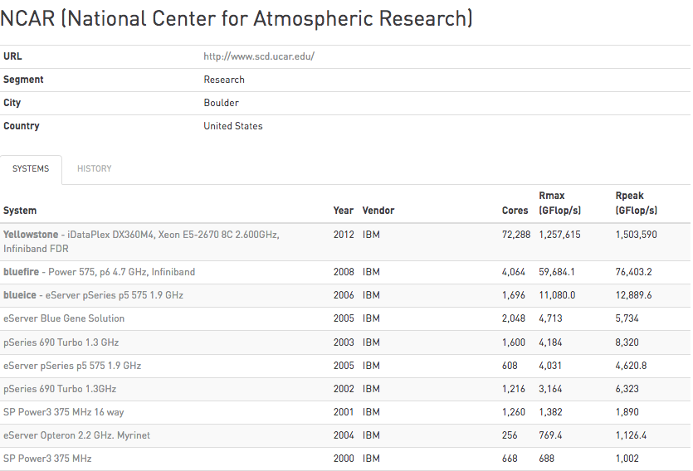
2016: instalando um computador de 5.340.000 Gflop/s

Slide 34
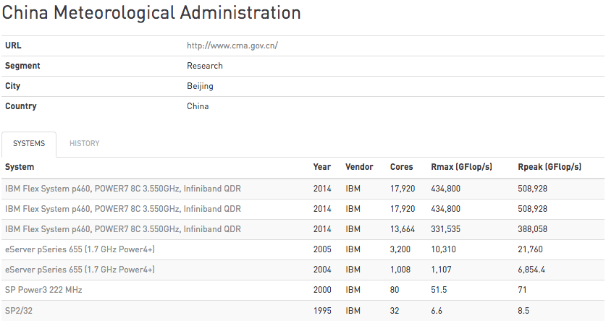
Atualizações a cada 4-9 anos aproximadamente.

Slide 35
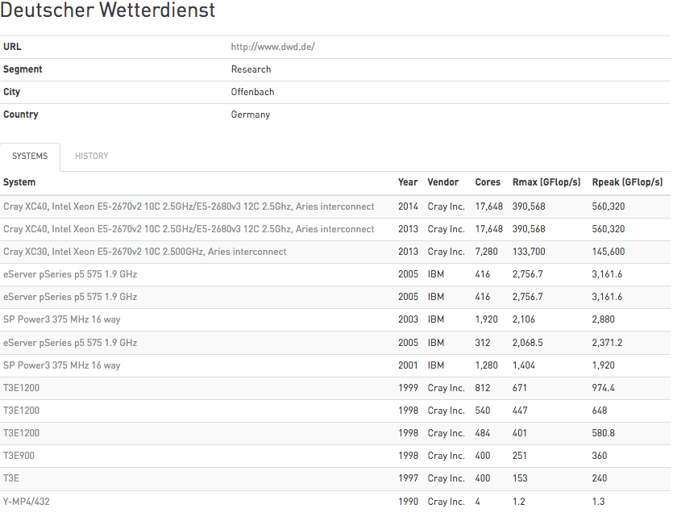
Foram 8 anos entre a atualização de 2005 e a de 2013. Antes, a cada 2 anos.

Slide 36
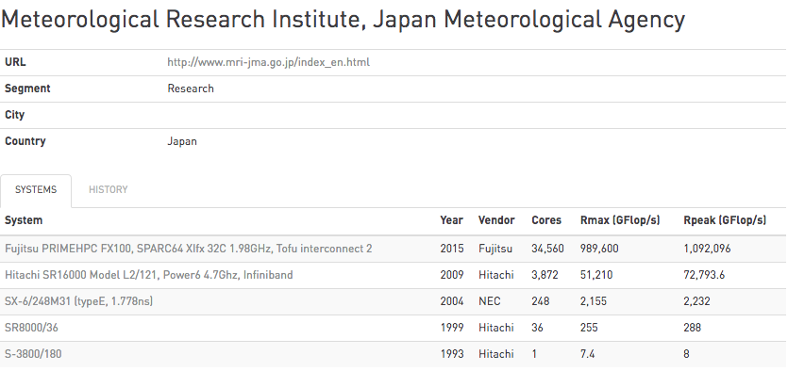
Atualizações a cada 5-6 anos aproximadamente.

Slide 37
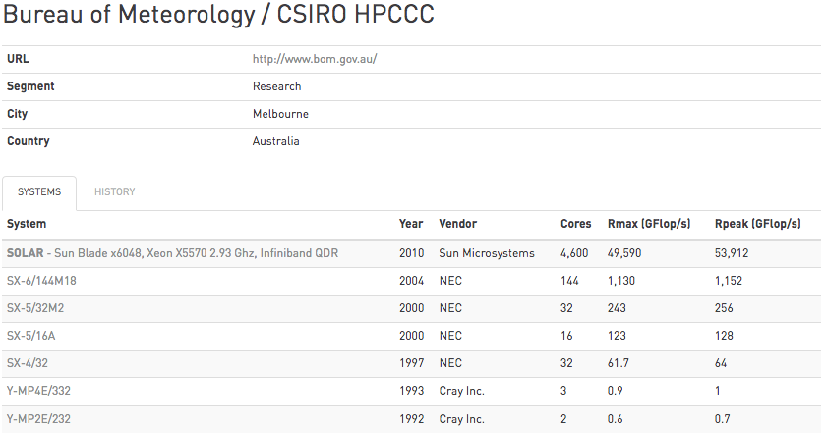
2016: adquiriu um sistema da Cray de 860.000 Gflop/s
Atualizações a cada 6 anos aproximadamente .

Slide 38
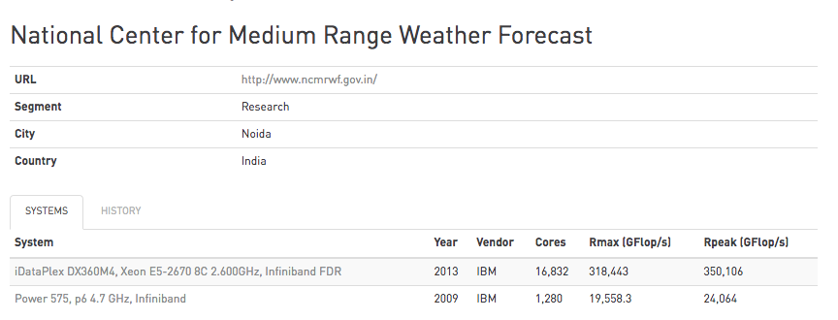

Slide 39
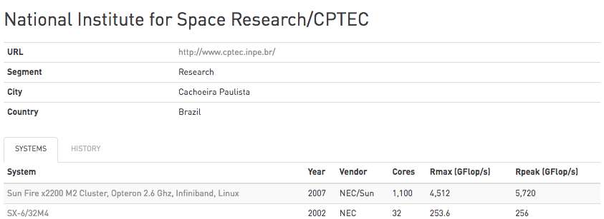
Atualizações a cada 3-5 anos até 2010. Sem atualizações a 6 anos.

